Slide 1
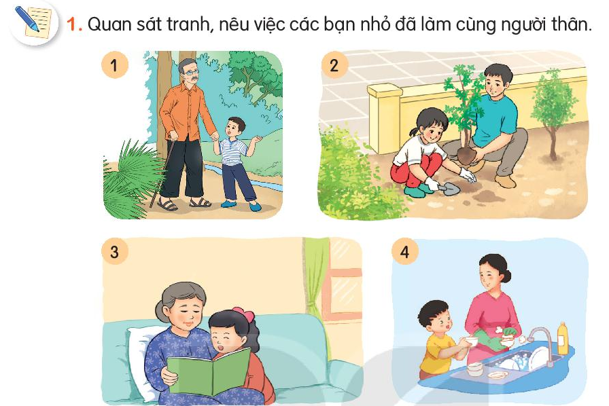
Bé dắt ông đi.
Bé trồng cây với bố.
Bé đọc truyện với bà.
Bé rửa bát cùng mẹ.

Slide 2
2. Viết 3- 5 câu kể về một công việc em đã làm cùng người thân .
-Em đã cùng người thân làm việc gì?Khi nào?
-Em đã cùng người thân làm việc đó như thế nào?
-Em cảm thấy thế nào khi làm việc cùng người thân?

Slide 3
Các tiêu chí nhận xét:
1.Viết đúng nội dung .
2. Cách dùng từ .
3. Cách diễn đạt câu.
4.Có câu văn sáng tạo.

